Slide 1
АНАЛИТИЧЕСКИЙ ОБЗОР

Slide 2

Введение
В рамках исследования в области анализа тональности текста сейчас актуально использование трансформеров для подробного анализа отзывов и др. текстов, т. е. не просто предоставление рейтинга всего текста, а полный отчет об отношении к различным объектам, например к самому фильму, к режиссеру или актерам. Однако часто на популярные товары оставляется огромное количество отзывов и появляется задача ранжирования отзывов по полезности [2]. В настоящее время существует огромное количество платформ, которые позволяют пользователям размещать отзывы о различных товарах, услуги или рассказать о своем опыте работы в той или иной компании; эти обзоры отражают потребительский опыт и снижают неопределенность при онлайн-покупках [1].

Slide 3
Задачами работы являются:
Составить список источников для аналитического обзора
Провести анализ существующих исследований и архитектур нейронных сетей для анализа тональности текста
Подготовить наборы данных для тренировки, валидации и тестирования нейронной сети, которые можно использовать для дальнейшей работы
Разработать архитектуру нейронной сети и протестировать ее
Разработать сервис для подробного анализа отзывов пользователей

Slide 4
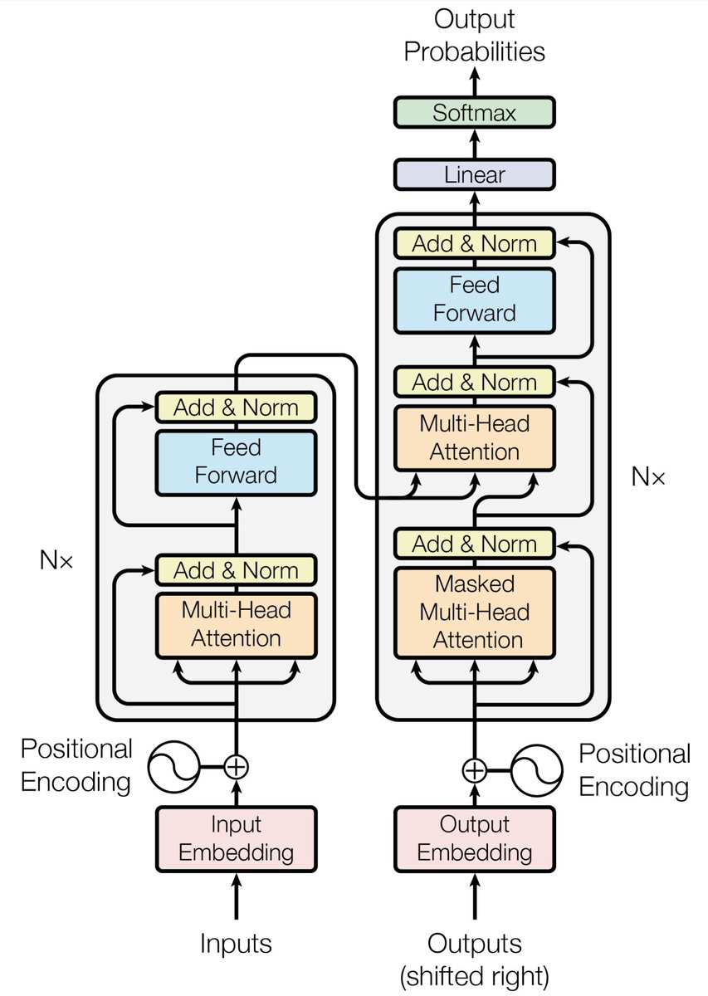
Степень научной изученности и разработанности выбранной темы
Российские нейросетьи активно осваивают новый тип нейросетей — трансформеры. На сегодня это самая продвинутая техника в области обработки естественной речи, направленная на решение последовательностей с легкой обработкой дальнодействующих зависимостей. С их помощью можно переводить текст, писать стихи и статьи и даже генерировать компьютерный код. Однако трансформеры сложно тренировать, они подвержены так называемой проблеме исчезающего/взрывающегося градиента. В таблице 1 представлены наборы данных для анализа тональности русязычного текста, которые могут быть использованы в процессе исследования проблемы, а также расшифровывают ее в виде новой последовательности (например, ответ на вопрос) слов на другом языке — смотря для каких целей создавалась нейросеть.

